Slide 1
ЛЕТОПИСЬ КОМАНДЫ ЮНЫХ ПОМОЩНИКОВ ИНСПЕКТОРОВ ДВИЖЕНИЯ МБДОУ № 66 «СВЕТОФОР»

Slide 2
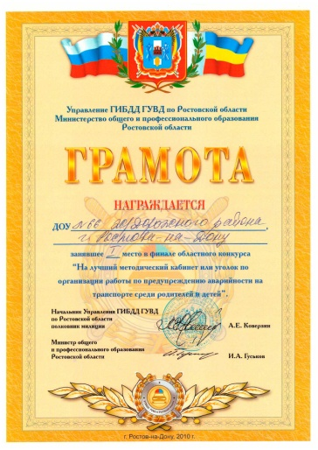
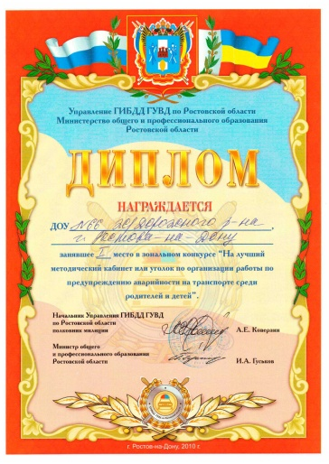
ЛЕТОПИСЬ КОМАНДЫ ЮПИД«СВЕТОФОР» МБДОУ № 66 НАЧАТА: СЕНТЯБРЬ 2015 ГОДА.

Slide 3
Команда ЮПИД 2015-2016 уч. год руководитель: ст. воспитатель Маковеева Елена Евгеньевна

Slide 4
Акция «Урок ПДД среди малышей» Отряд ЮИД МБОУ СОШ № 67 в феврале 2016 года провел Акцию со старшими дошкольниками МБДОУ № 66

Slide 5
Команда ЮПИД 2016-2017 уч. год руководитель: воспитатель Хухлаева Марина Александровна

Slide 6
Развлечение
«Путешествие в страну дорожных знаков»
июнь 2017 г
Акция команды ЮПИД
среди родителей (буклеты) «Применение удерживающих средств» октябрь 2016 г

Slide 7
Команда ЮПИД 2017-2018 уч.год руководитель: воспитатель Геворкова Джульетта Сергеевна

Slide 8
Автодискотека
«Зебра пришла в детский сад» октябрь 2017 г
Развлечение
«Знатоки страны Светофории»
июль 2018 г

Slide 9
Команда ЮПИД 2018-2019 уч.год руководитель: воспитатель Геворкова Джульетта Сергеевна

Slide 10
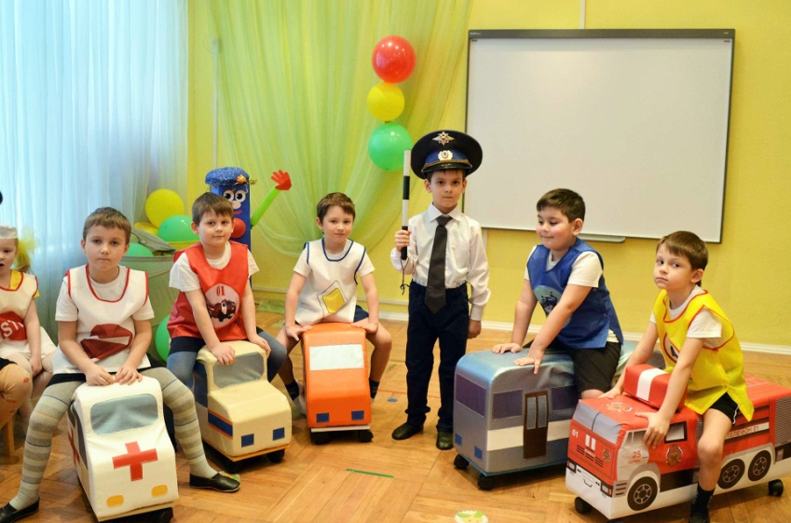
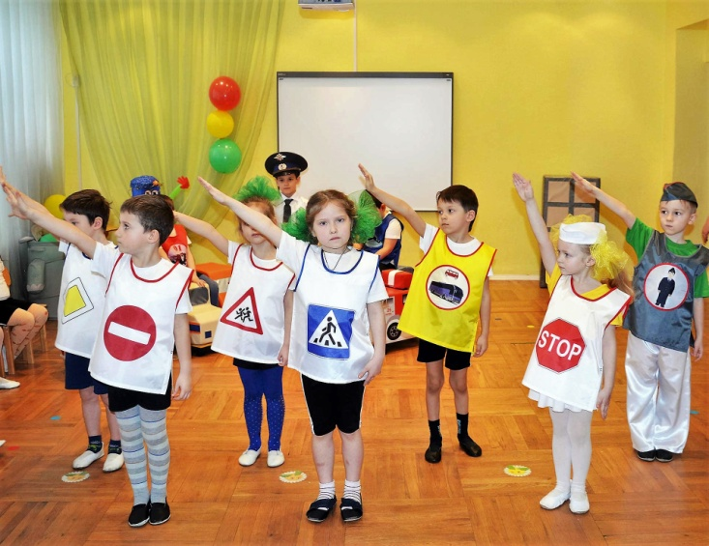
Развлечение «Красный, желтый зеленый»
ноябрь 2018 г

Slide 11
Команда ЮПИД 2019-2020 уч.год руководитель: воспитатель Руденко Любовь Петровна

Slide 12
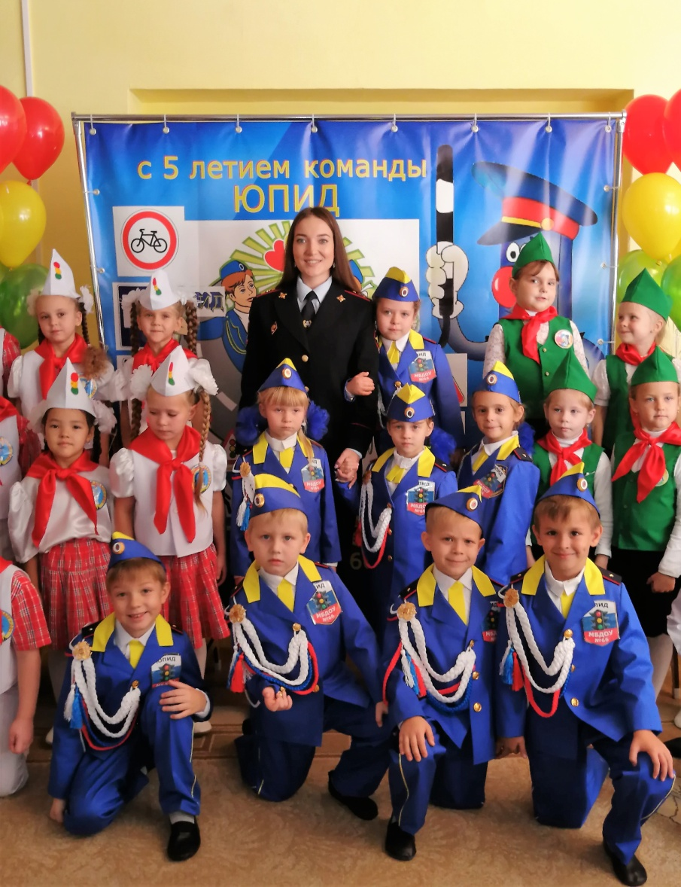
Участие в Акции «ОДНОЗНАЧНО»
сентябрь 2019 г
Районный
«СЛЕТ ЮПИД -2019»
сентябрь 2019 г

